Slide 1
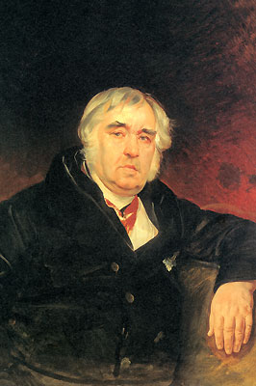
Иван Андреевич Крылов (1769 - 1844)
К. Брюллов. Портрет И. А. Крылова

Slide 2
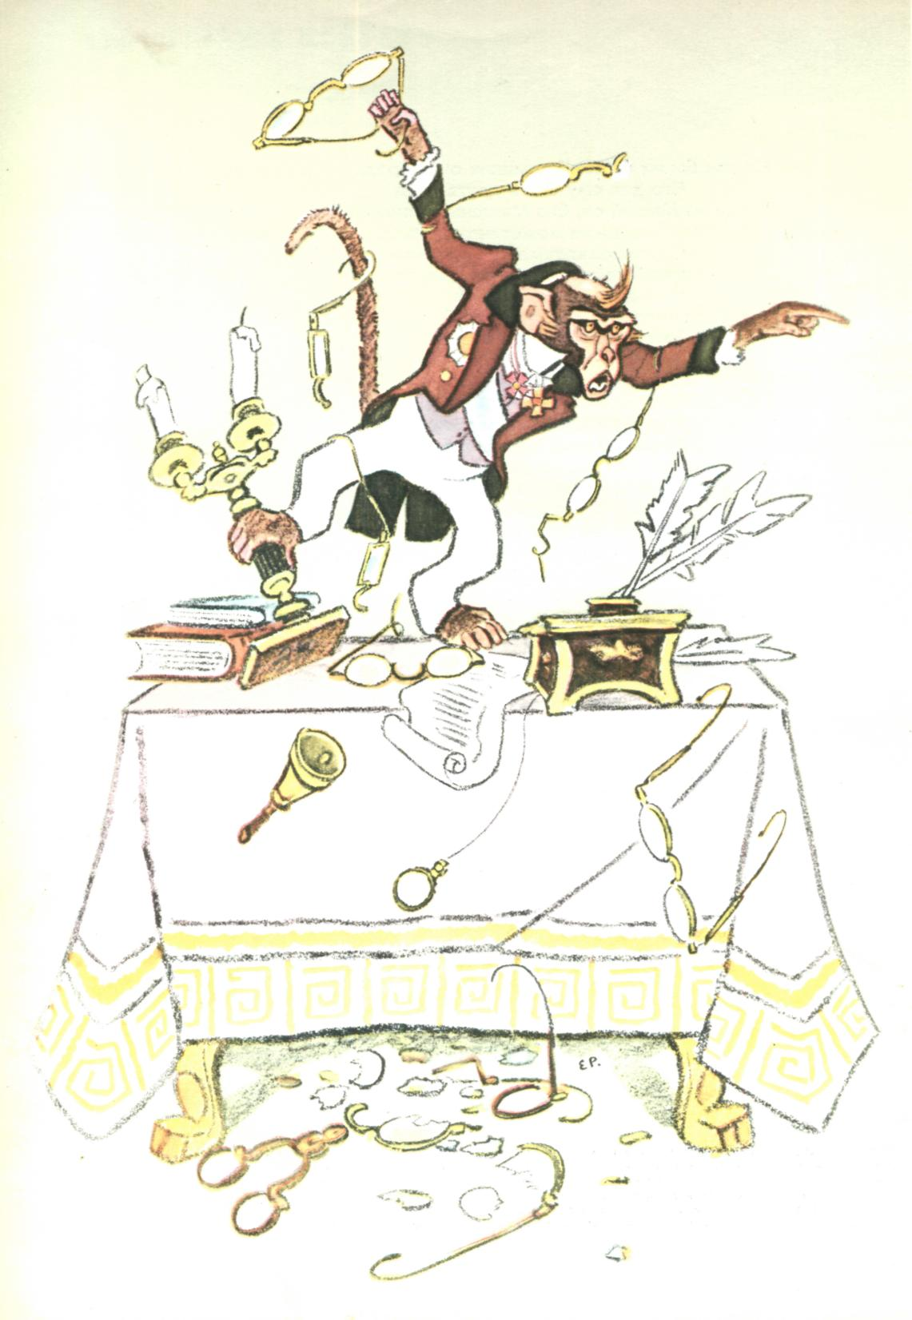
…«Ай, Моська!
Знать, она сильна,…
…Мартышка к старости…

Slide 3
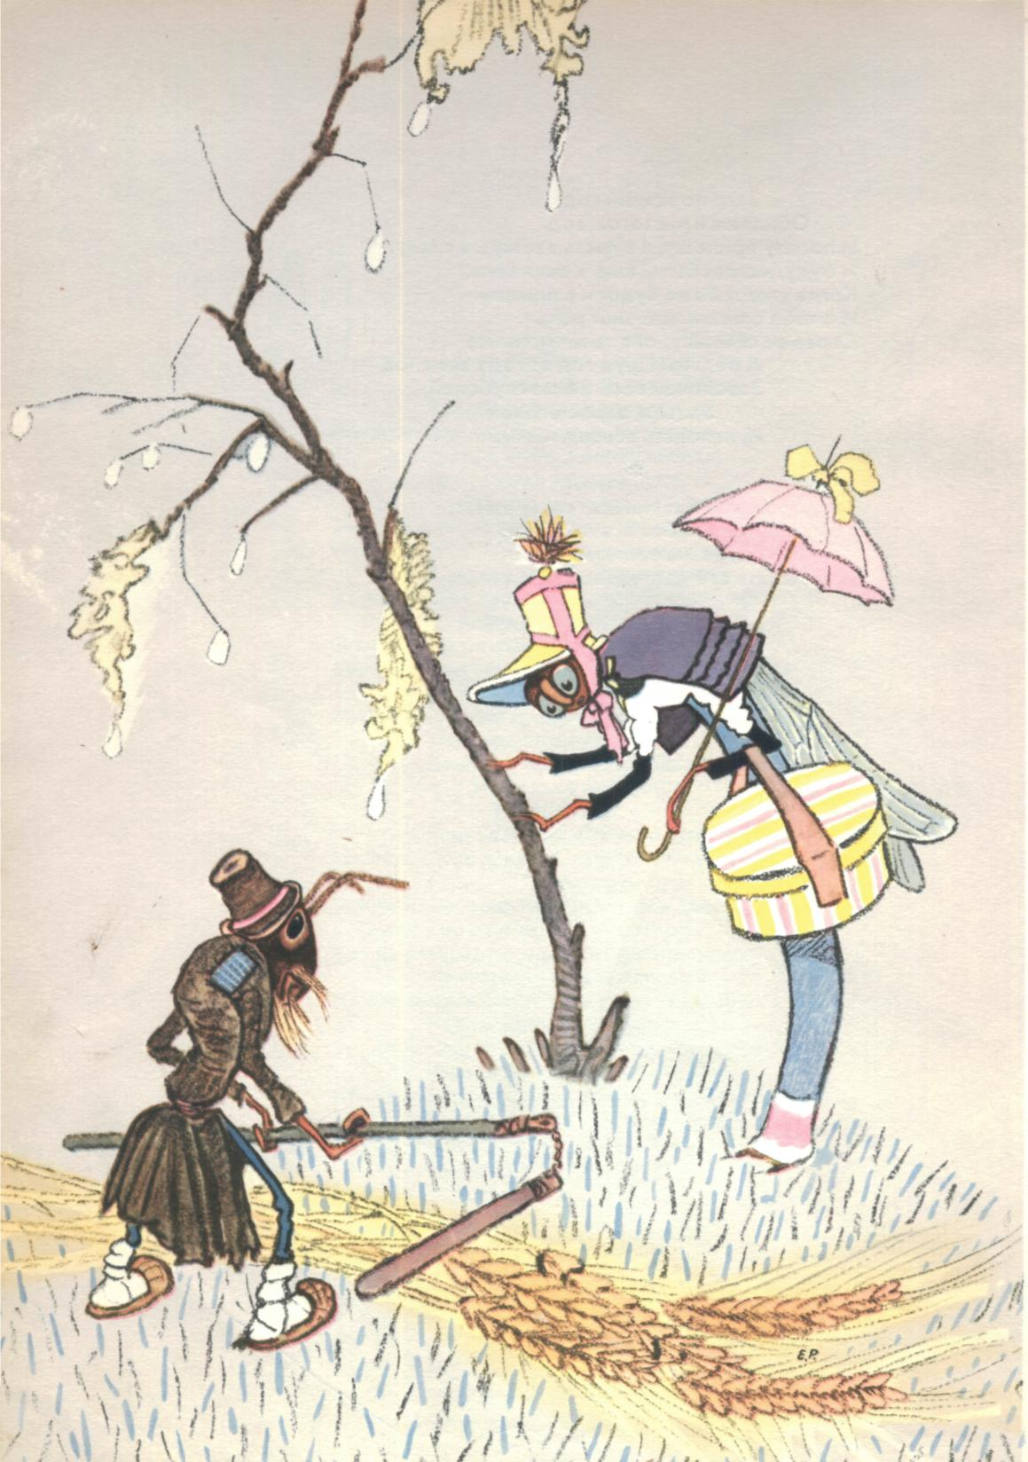
…Чем кумушек
считать трудиться,…
…Ты все пела?
Это дело;…

Slide 4
…Когда товарищах согласья нет,…

Slide 6
Есть одно только благо — знание и одно только зло — невежество. (Сократ)
У человека есть только один тиран — невежество. (В. Гюго)
В человеческом невежестве весьма утешительно считать все то за вздор, чего не знаешь. (Вольтер)
При невежестве ум чахнет за недостатком пищи. (М. В. Ломоносов)
Благодарность - самая малая из добродетелей, тогда как неблагодарность - самый худший из пороков. (Т. Фуллер)
Неблагодарность —один из величайших грехов, какие только существуют на свете. (М. де Сервантес)

Slide 7
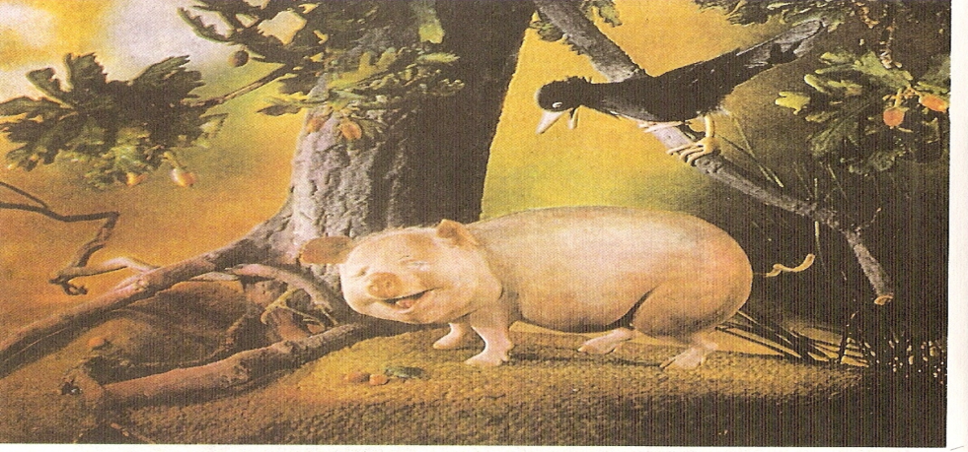
Обличение --------------------- и ------------------ в басне И.А. Крылова «Свинья под дубом»
Тема урока

Slide 8
Свинья под дубом

Slide 9
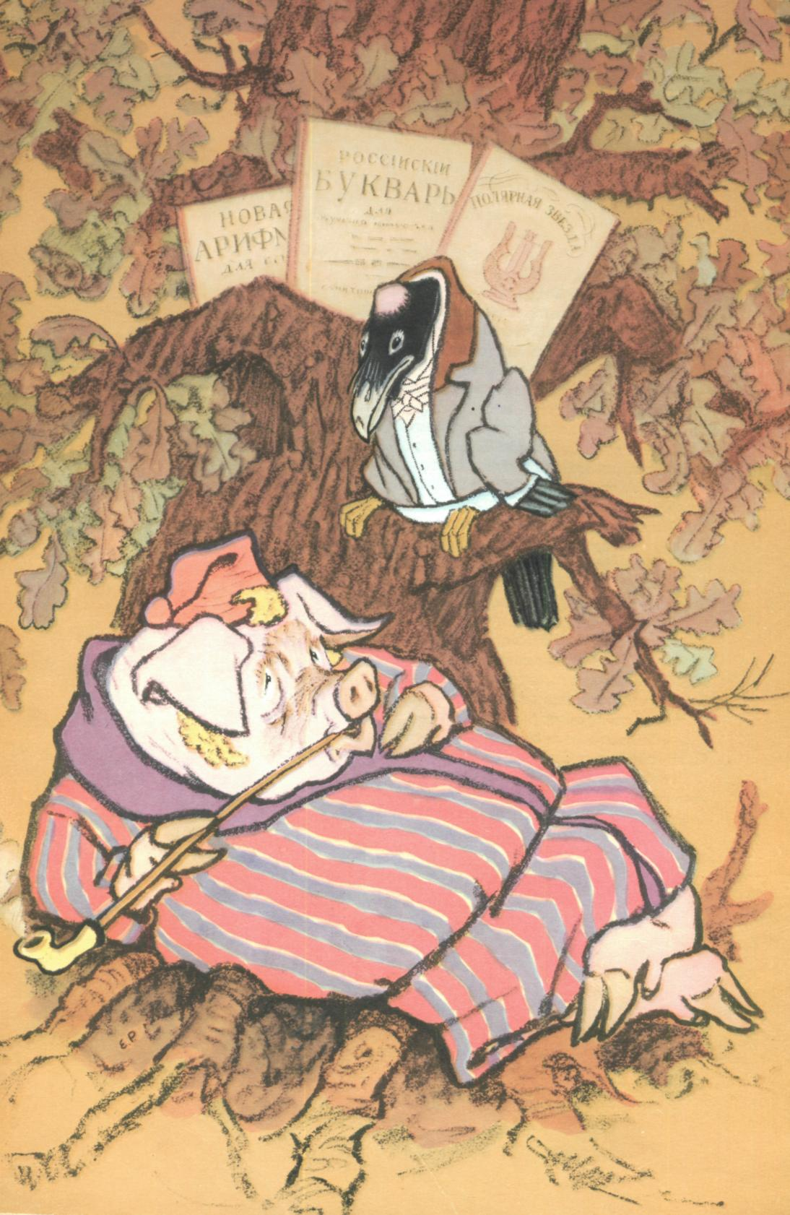

Slide 10
